Slide 1
Meeting 10
2023/9/18

Slide 2
本週進度
看完5.7到第7章

Slide 3
Chapter 6

Slide 4
P147 6.35式的consistency是什麼意思
Zero-stability 和 absolute stability有甚麼差別

Slide 5
Chapter 7

Slide 6
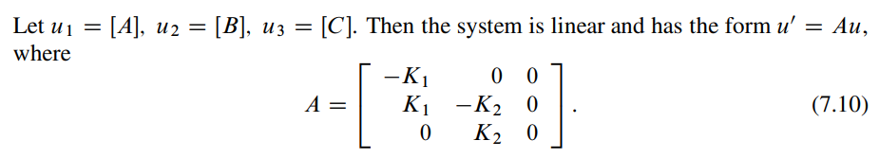
P150 7.2式的λ值怎麼定
P153 7.5式的後兩項代表什麼意義
P159

Slide 7
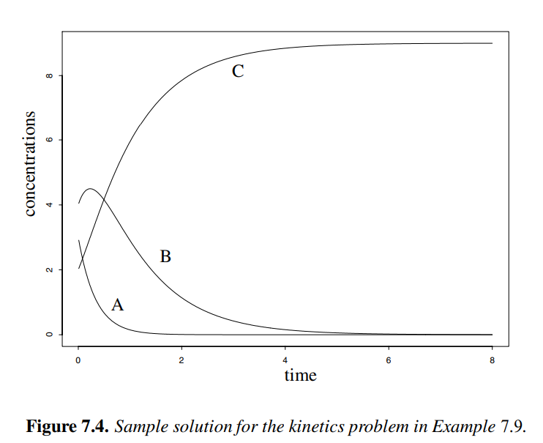

Slide 8
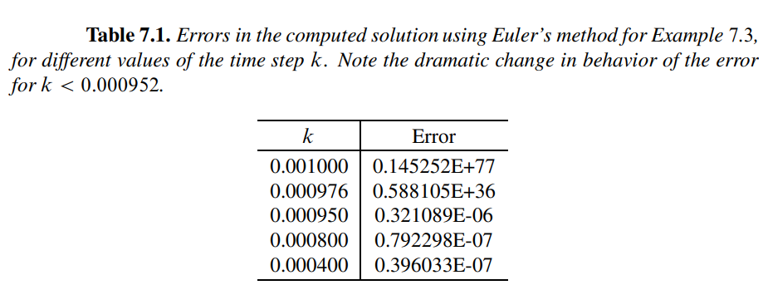
Increment(transient模擬步徑) 大於 k的穩定值時(P151的Table7.1的例子)，要如何迴避這樣的問題。

Slide 9
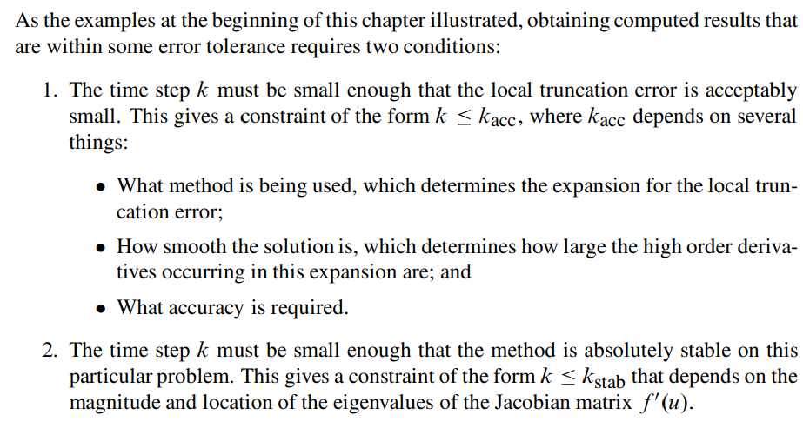
P161 第一項的第三點的accuracy式什麼意思。

Slide 10
程式問題

Slide 11
報告完畢

